Slide 1
광고홍보조사방법론 ii
상권활성화 & 주변 인프라
Team2

Slide 2
01
분석 배경 및 연구 목적
02
데이터셋 소개
CONTENTS
03
데이터 분석
04
시사점 및 한계점
05
출처

Slide 3
분석 배경 & 연구 목적
분석 배경 및 연구 목적
데이터셋 소개
데이터 분석
시사점 및 한계점
출처
01
서울시의 인프라(주차장, 지하철 역, 가구 수) 관련 요인과 상권 발달 정도(월매출, 유동인구 수, 점포 수) 관련 요인 간 영향을 미치는지 파악하고자 함
분석 배경
연구 목적
이 연구의 목적은 상권 발달에 영향을 미치는 여러 변수들 간 관계를 파악하여
향후 비즈니스 환경을 어떻게 조성해야 하는지에 대한 통찰력을 제공하는 것
연구 목표
분석에 적합한
공공데이터 탐색
파이썬을 이용해
데이터 전처리
가공한 데이터로
가설 설정
spss, python으로
가설 검증
결과 해석 및
인사이트 도출
Notes:
피드백
분석 배경
1) 서울시의 인프라(주차장, 지하철 역, 가구 수) 관련 요인과 상권 발달 정도(월매출, 유동인구 수, 점포 수) 관련 요인 간 영향을 미치는지 파악하고자 함
분석배경 1) 위와 같이 수정, 2) 삭제
연구 목적
1)’이 연구의 목적은 도심권과 비도심권의’ 워딩 삭제

Slide 4
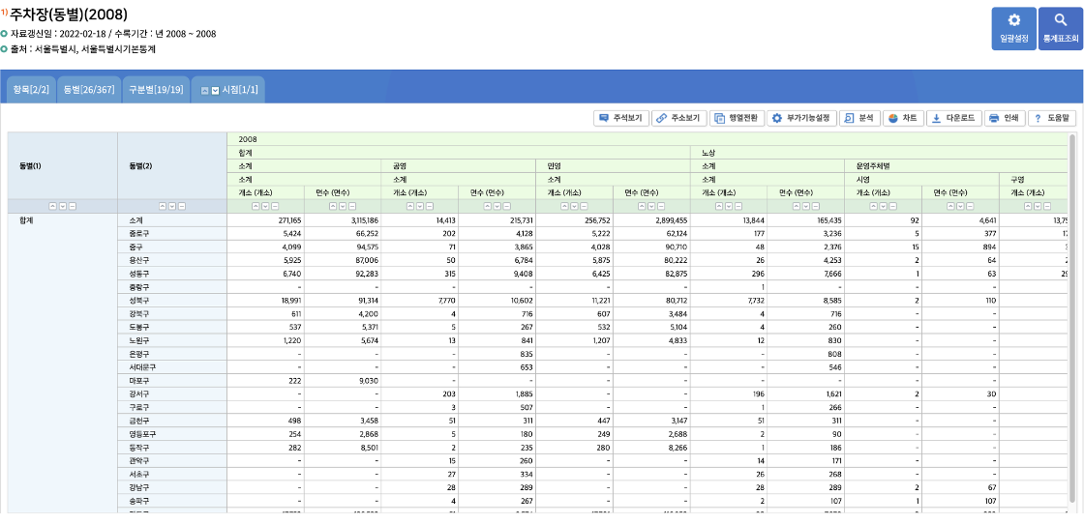
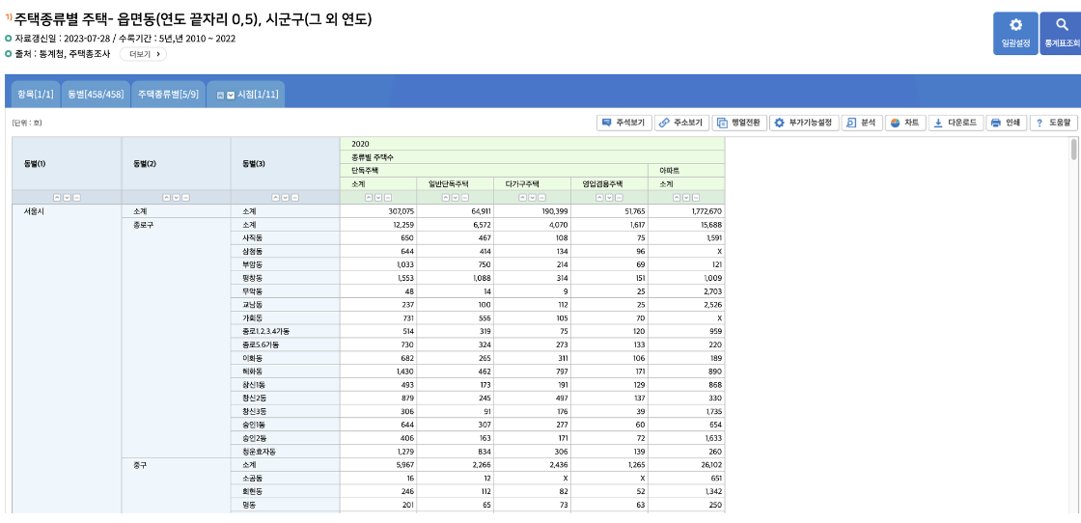
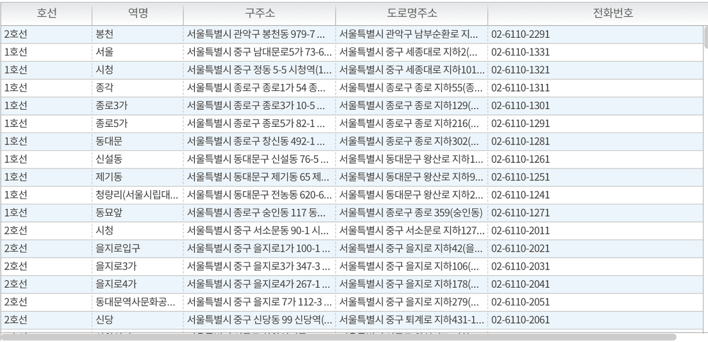
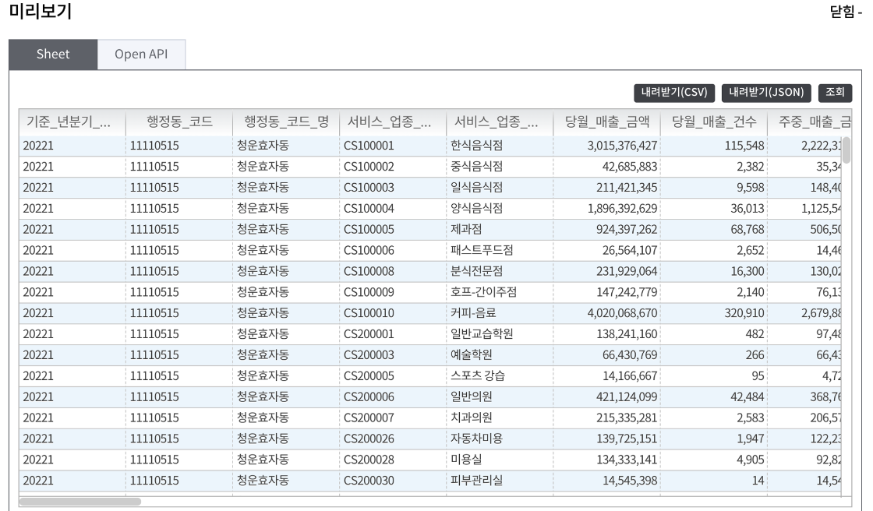
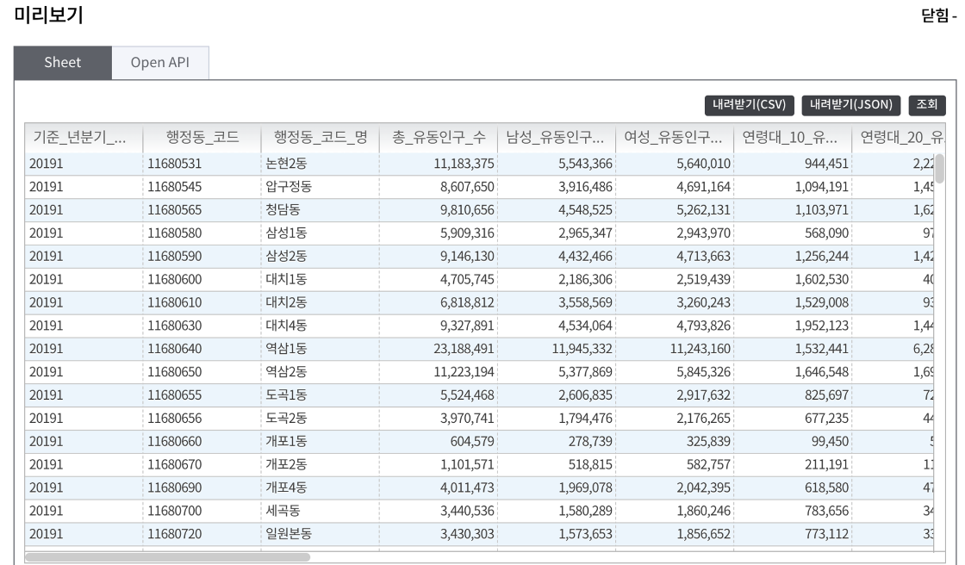
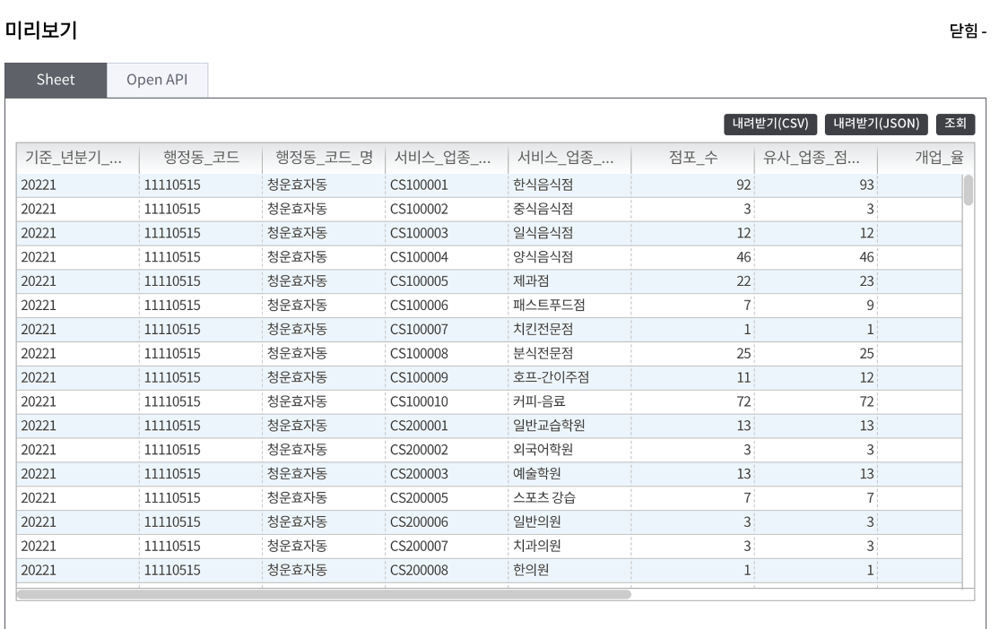
데이터셋 소개
분석 배경 및 연구 목적
데이터셋 소개
데이터 분석
시사점 및 한계점
출처
02
1) 인프라 관련 데이터셋
지하철역 주소 및 전화번호 주소 통계
서울시 주차장(동별) 통계
서울시 상권분석서비스(추정매출) 통계
2) 상권 발달 관련 데이터셋
서울시 주택종류별 주택 통계
서울시 상권분석서비스(길단위인구) 통계
서울시 상권분석서비스(점포) 통계
Notes:
인프라 관련 데이터셋 / 상권 발달 관련 데이터셋 이렇게 분류해주면 좋을 것 같아요
지하철, 주차장, 주택종류별 – 인프라 관련
추정매출, 길단위인구, 점포 – 상권 발달 관련

Slide 5
데이터 분석 절차
1.데이터 불러오기
2.데이터 검토
3.데이터 전처리
4.가설검증
5.연구 결과
패키지 불러오기
데이터 결측치 확인
Basic preprocessing
T-test (2 sample)
연구 시사점
- 데이터 타입 변화
Anova test (one way)
연구 한계점
데이터 불러오기
데이터 타입 확인
- 변수명 변경
Anova test (two way)
- 결측치 제거
- 불필요한 변수 제거
Regression
Advanced preprocessing
Chi-Squared
- 평균 계산
- 필요한 변수 생성
- 그룹화
- 데이터 병합
시각화
1.데이터 검토

Slide 6
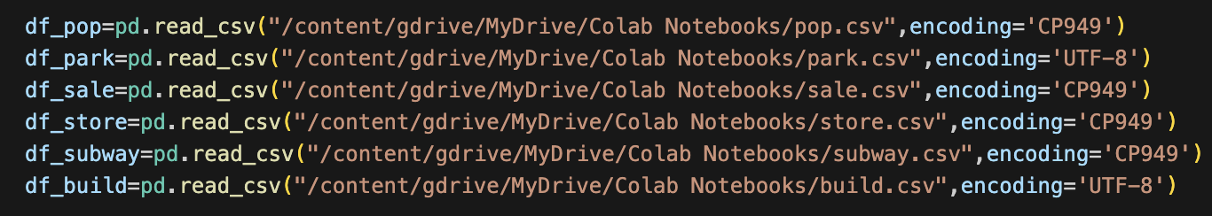
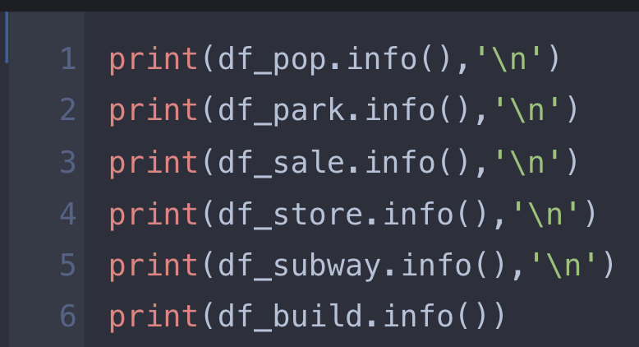
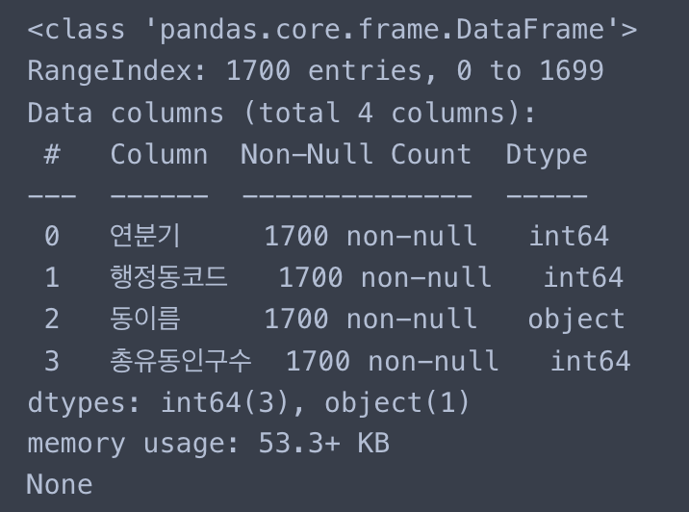
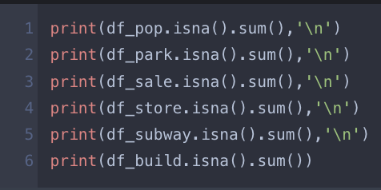
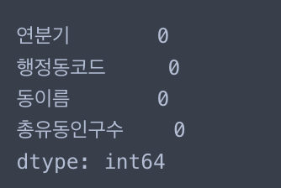
데이터 불러오기
데이터 검토
분석 배경 및 연구 목적
데이터셋 소개
데이터 분석
시사점 및 한계점
출처
03
데이터 불러오기
1) ‘read_csv’를 사용하여 파일 불러오기
2) encoding=‘CP949’,’UTF-8 사용
데이터검토
1) ‘info()’를 사용하여 데이터 정보 확인
2) ‘isna().sum()’을 사용하여 결측치 확인

Slide 7
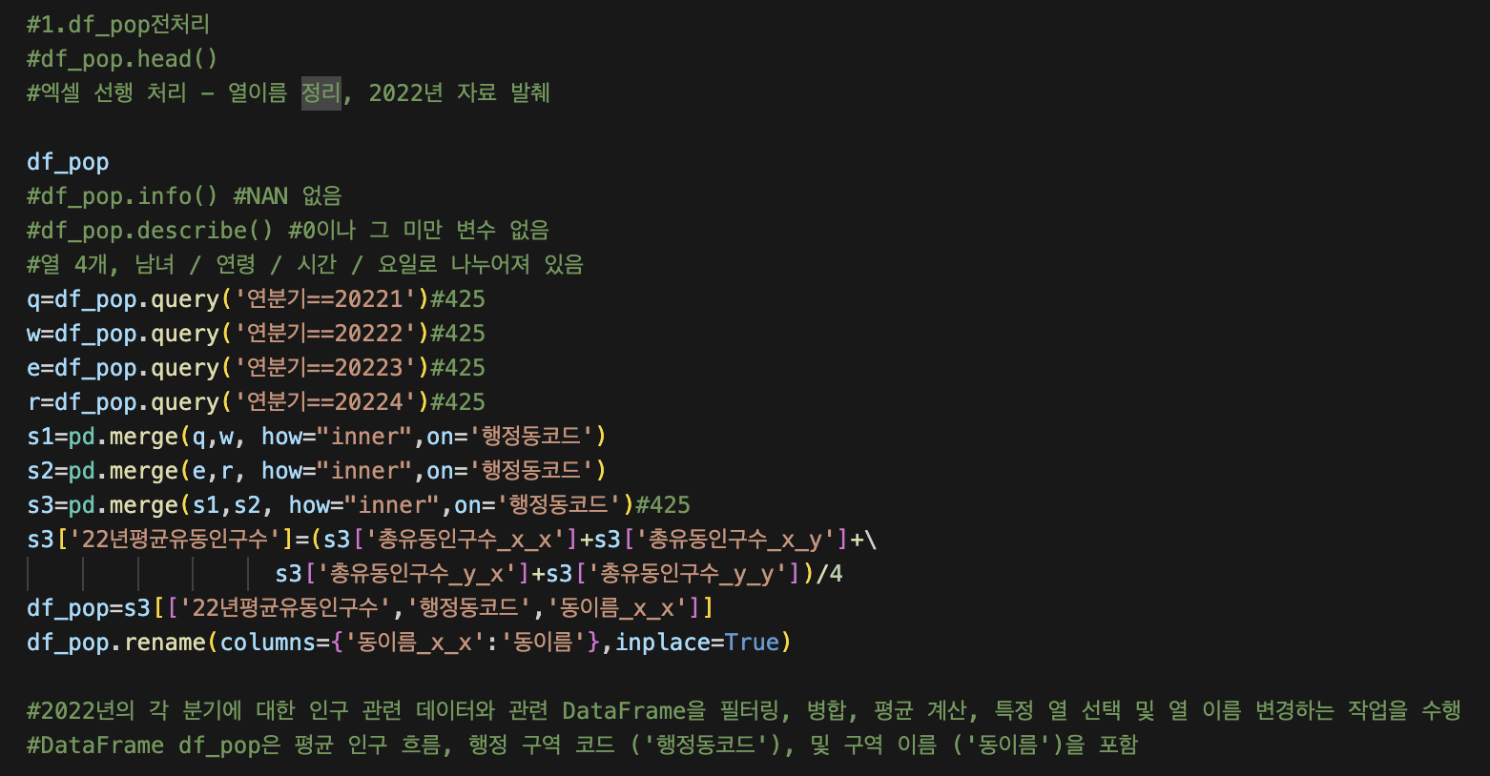
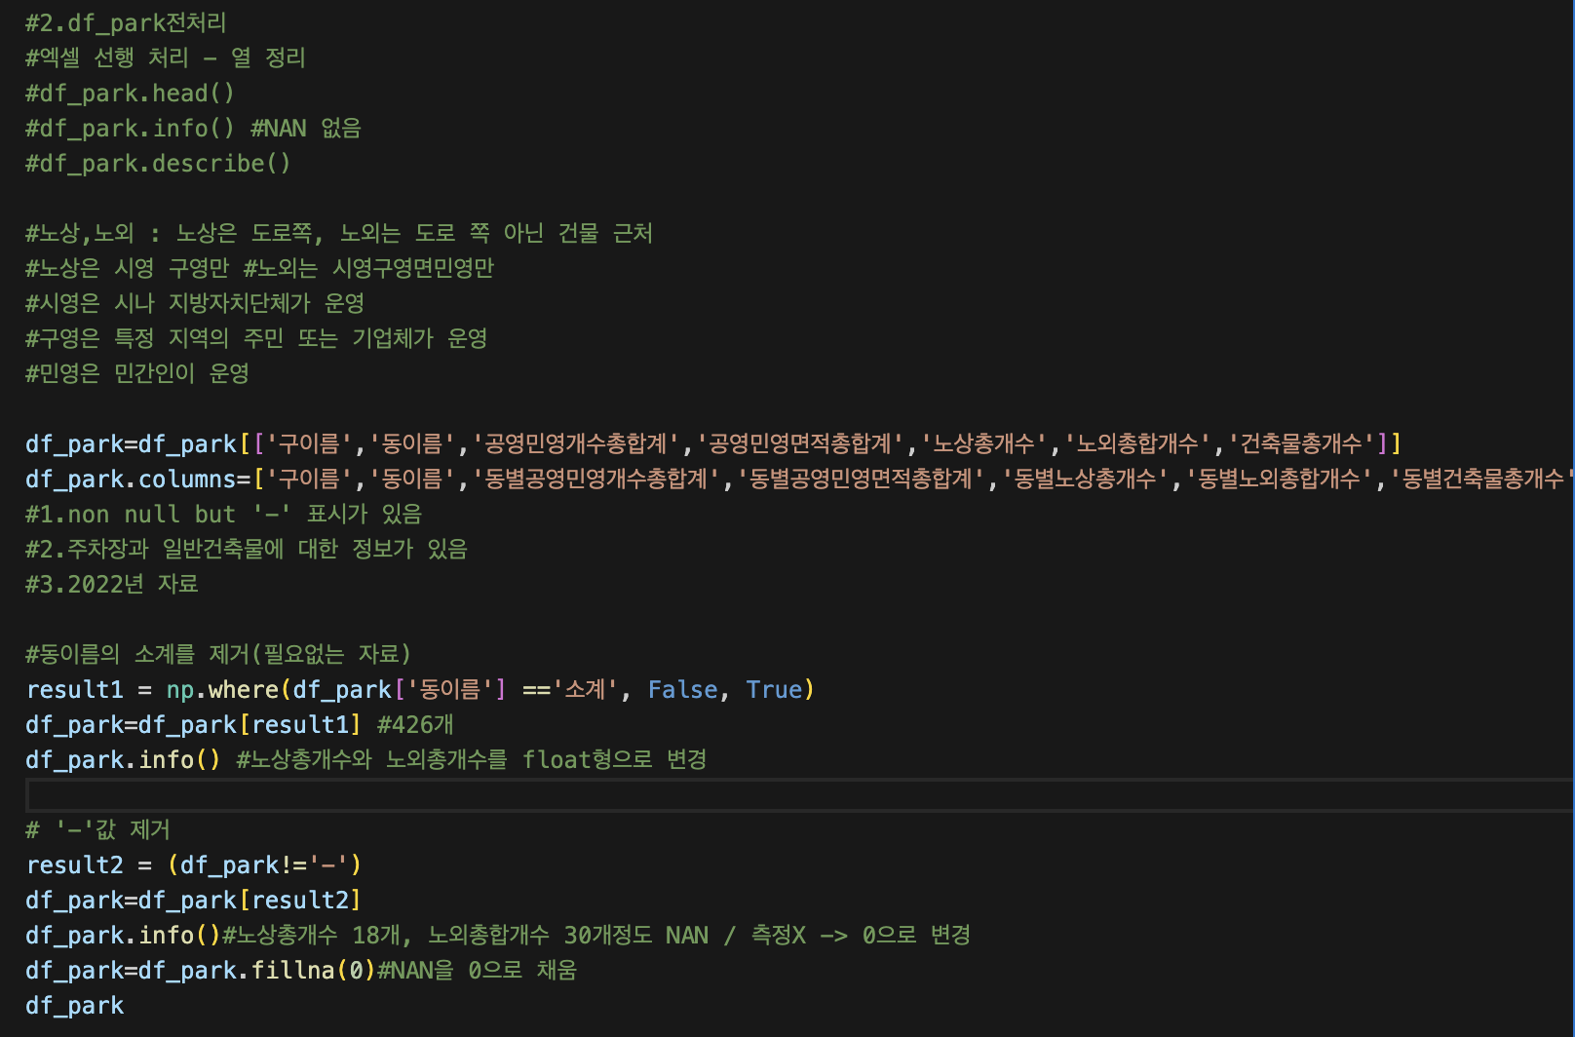
분석 배경 및 연구 목적
데이터셋 소개
데이터 전처리1
데이터 분석
시사점 및 한계점
출처
03
df_pop
1) ‘query’를 사용하여 ‘연분기’ 20221~20224 추출
2) ‘merge’를 사용하여 q, w, e, r 데이터 병합. ‘행정동코드’를 기준으로 내부 조인(inner)
3) ’22년평균유동인구수’ 계산
4) df_pop 변수에 ‘22년평균유동인구수’,’행정동코드’,’동이름_x_x’ 변수 추출
5) 직관성을 위해 ‘rename’을 사용해 변수명 변환
df_park
1) ‘np.where’를 사용하여 ‘동이름’이 ‘소계’면 False 그렇지 않으면 True
2) ’-‘제거
3) df_park!=’-‘인 데이터는 result2에 저장
4) df_park에 ‘-‘가 없는 result2 저장
5) ‘fillna(0)’를 사용해 결측값을 0으로 채움

Slide 8
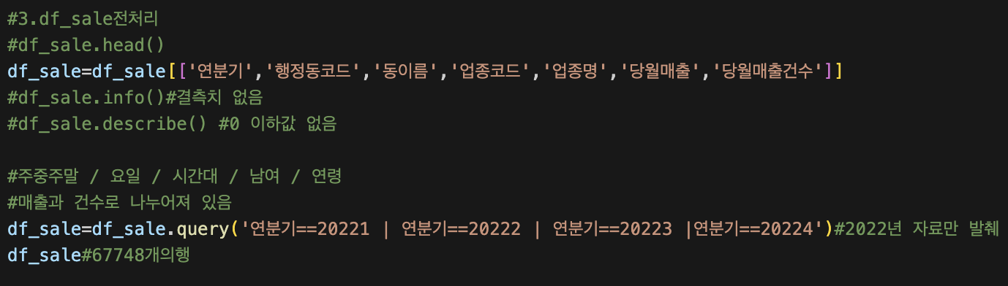
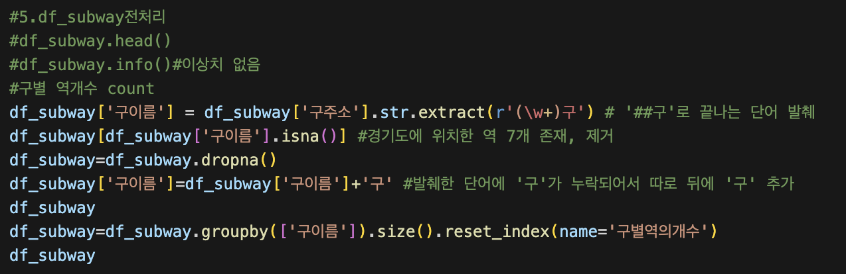
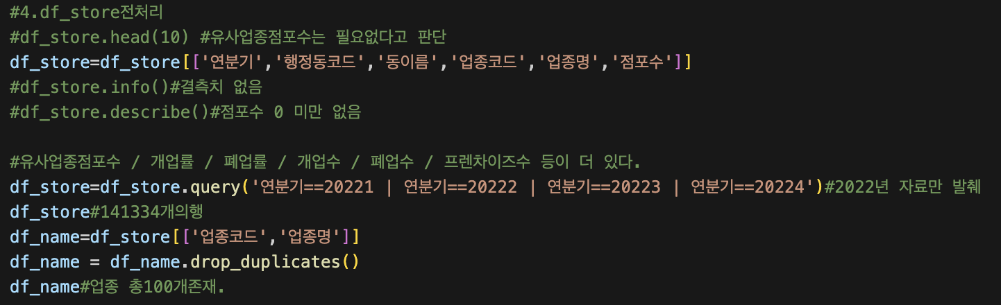
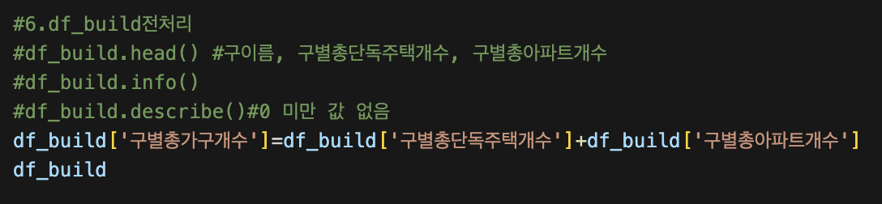
분석 배경 및 연구 목적
데이터셋 소개
데이터 전처리2
데이터 분석
시사점 및 한계점
출처
03
df_subway
df_sale
1) ‘extract(r’(\w+)구’)’를 사용하여 ‘##구’로 끝나는 단어 추출
1) ‘query’를 통해 2022년 데이터만 추출
2) ‘dropna()’를 사용하여 경기도에 위치한 역 7개 제거
3) 추출 단어에 ‘구’가 누락되어서 ‘구’단어 추가
4) ’구이름’을 ‘groupby’를 사용하여 묶고
‘reset_index’를 사용하여 인덱스 명을 ‘구별역의개수’로 변경
df_store
1) ‘query'를 통해 2022년 데이터만 추출
df_build
2) ‘drop_duplicates’를 사용하여 중복된 데이터 제거
1) ’구별총단독개수’와 ’구별총아파트개수’를 더해 ‘구별총가구개수’ 변수 생성

Slide 9
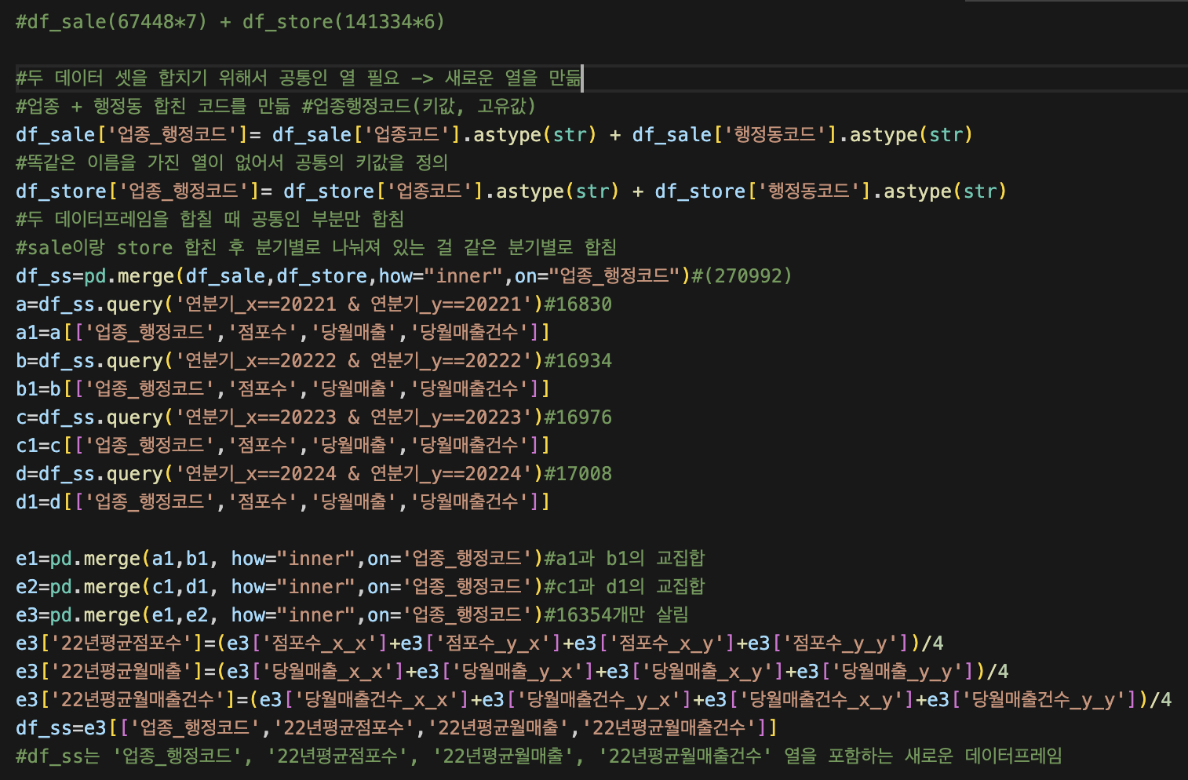
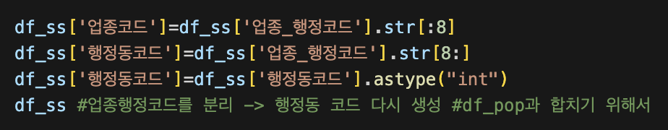
분석 배경 및 연구 목적
데이터셋 소개
데이터 전처리 3
데이터 분석
시사점 및 한계점
출처
03
데이터 전처리
1) 두 데이터 셋을 합치기 위해 공통인 열 필요. ‘업종코드’와 ‘행정동코드’를 더하여 ‘업종_행정코드’ 생성
2) ‘merge’를 사용하여 df_sale, df_strore 데이터셋 병합 후 ‘업종_행정코드’를 기준으로 내부조인
3) ‘query’를 사용하여 ‘연분기’ 20221 & 20221는 a변수 / ‘연분기’ 20222 & 20222는 b변수
‘연분기’ 20223 & 20223는 c변수 / ‘연분기’ 20224 & 20224는 d변수에 추출
4) ’업종_행정코드’, ‘점포수’, ‘당월매출’, ‘당월매출건수’ 변수를 추출
5) a1, b1은 e1변수 & c1, d1는 e2변수에 ‘업종_행정코드’를 기준으로 내부조인
6) 생성된 e1, e2변수를 ‘업종_행정코드’를 기준으로 내부조인
7) ’22년평균점포수’ & ‘22년평균월매출’ & ‘22년평균월매출건수’ 계산
8) df_ss변수에 ‘업종_행정코드’, ’22년평균점포수’, ‘22년평균월매출’, ‘22년평균월매출건수’ 데이터 추출
9) 리스트 인덱스를 사용하여 8번째 인덱스~ 마지막 변수까지 ‘행정동코드’에 저장 후
‘astype’을 이용하여 ‘int’형으로 변환

Slide 10
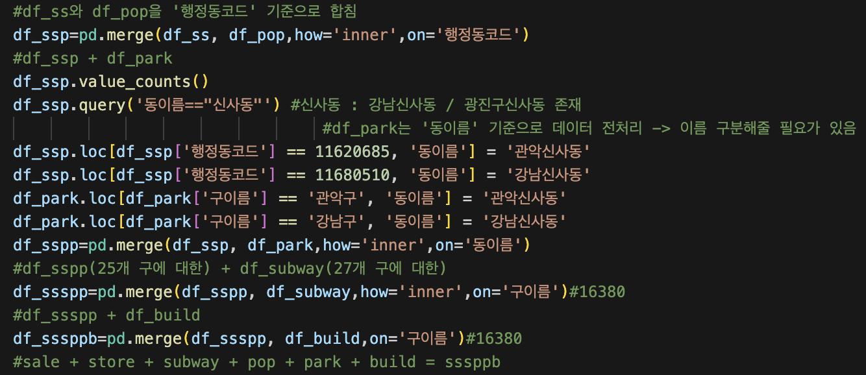
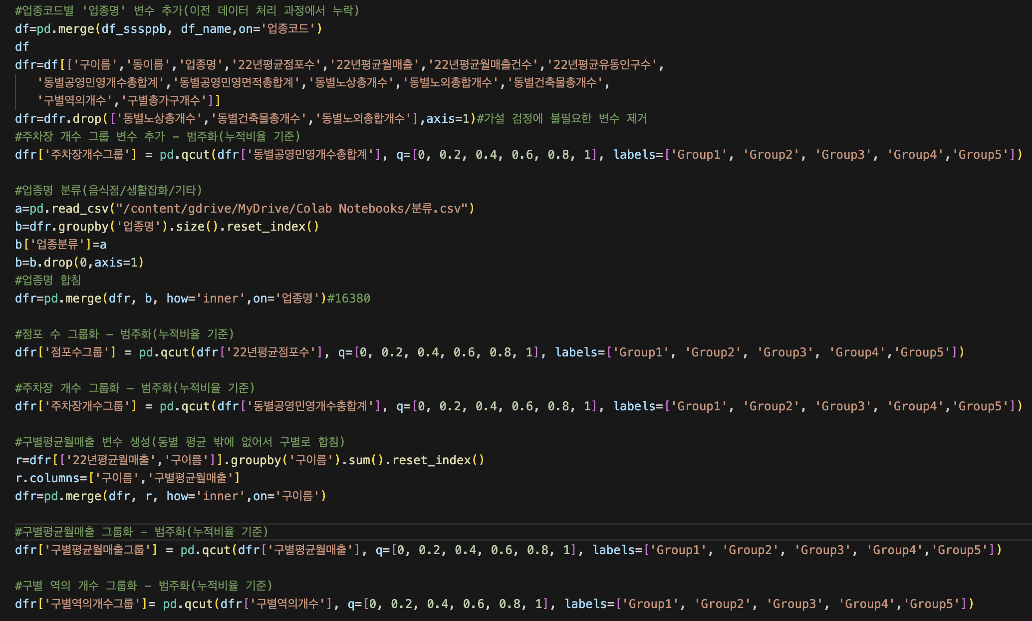
분석 배경 및 연구 목적
데이터셋 소개
데이터 전처리 4
데이터 분석
시사점 및 한계점
출처
03
데이터 전처리
1) df_ss와 df_pop를 병합 후 df_ssp에 저장
2) ‘query’를 사용하여 ‘동이름’은 ‘신사동’ 추출
강남 신사동과 광진구 신사동 존재
3) ’행정동코드’를 찾아 ‘신사동’을 ‘관악신사동’, ‘강남신사동’으로 구분
4) df_ssp와 df_park를 병합
5) df_ssspp와 df_subway & df_build를 병합
6) df_sssppb와 df_name 데이터셋을 병합
7) ‘Drop’을 사용하여 가설 검증에 불필요한 변수 제거
8) ‘qcut'을 사용하여 주차장 개수 그룹 범주화(누적비율 기준)
9) ’업종명 분류(음식점 / 생활잡화 / 기타)’ 데이터셋 불러오기
10) 업종명과 dfr 데이터셋 병합
11) 점포 수 & 주차장 개수 & 구별평균월매출, 구별 역 개수 그룹 범주화(누적비율 기준)

Slide 11
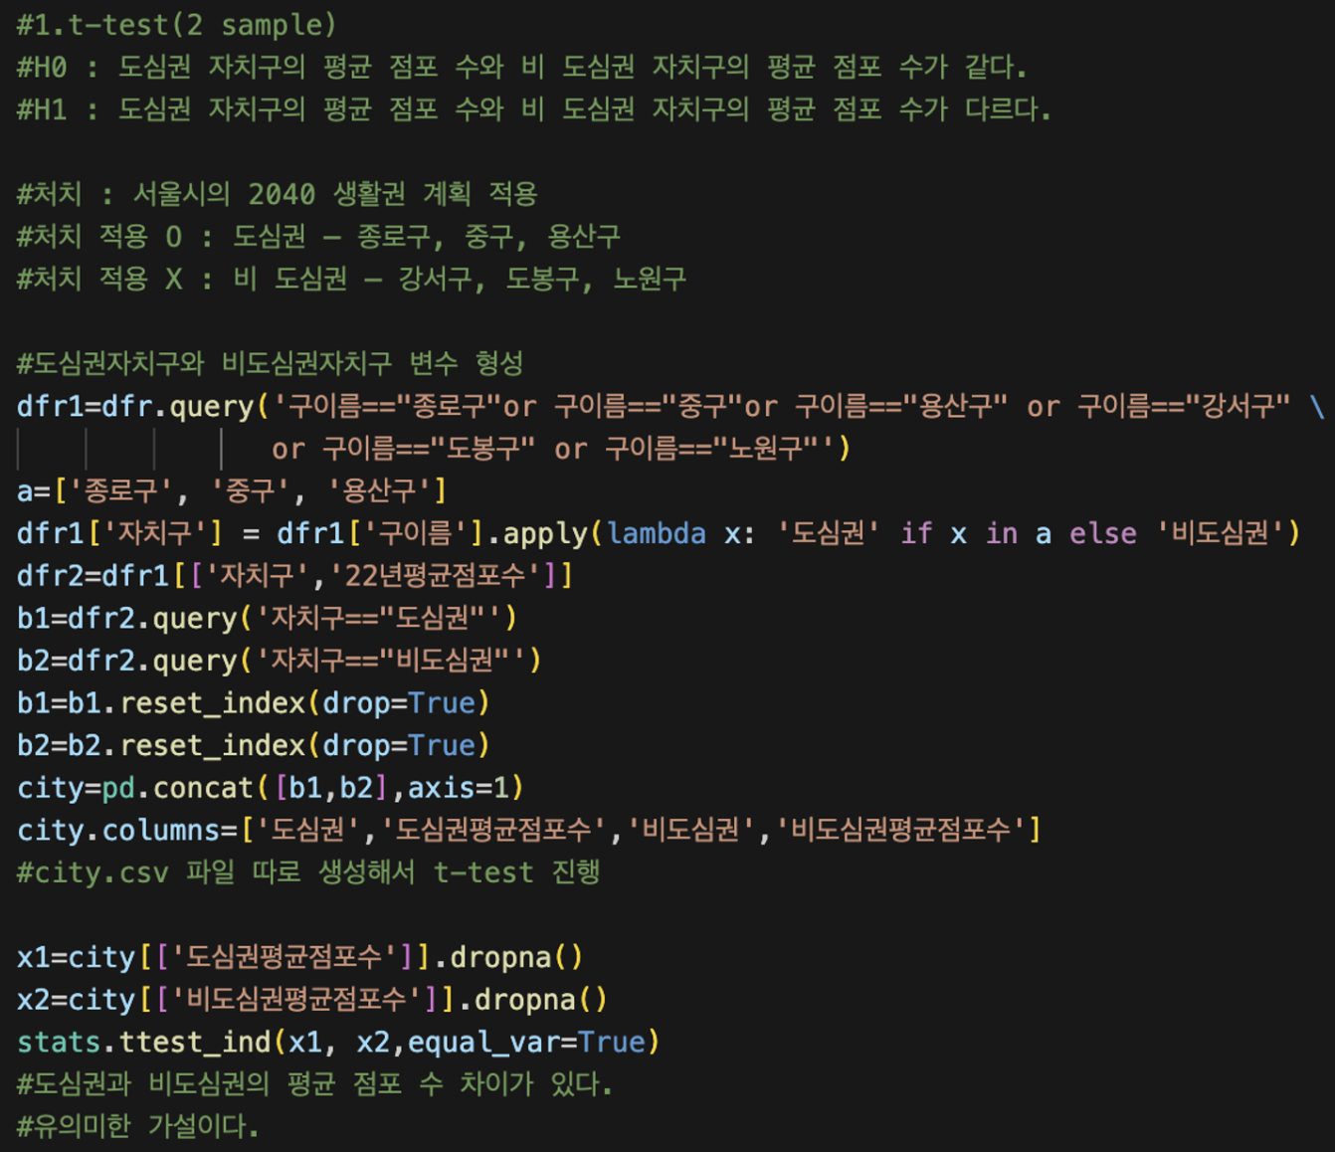
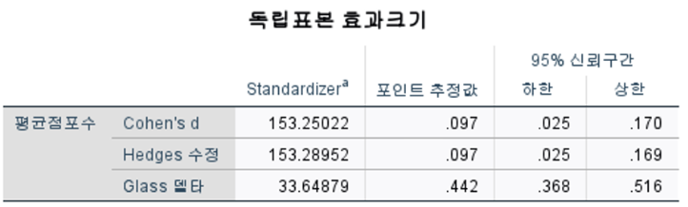
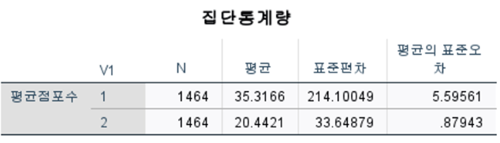
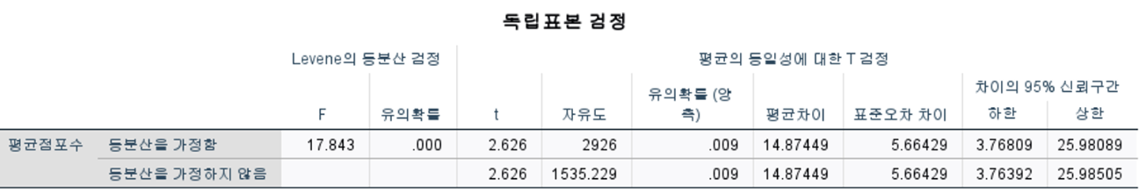
Python
분석 배경 및 연구 목적
데이터셋 소개
가설검증 t-test
데이터 분석
시사점 및 한계점
출처
03
T-test (2 sample)
주변 인프라가 갖추어져 있는 정도가 상권 발달 정도에 영향을 미치는지 확인하기 위한 가설
H0 : 도심권 자치구의 평균 점포 수와 비 도심권 자치구의 평균 점포 수가 같다
H1 : 도심권 자치구의 평균 점포 수와 비 도심권 자치구의 평균 점포 수가 다르다
INSIGHT
도심권은 비도심권에 비해 인프라가 더 갖춰져 있어 입점한 점포 수가 많으며 상권 발달 정도도 높다는 결론 도출
인프라가 잘 갖춰진 도심권은 비교적 인프라가 부족한 비도심권보다 입점한 점포 수가 평균적으로 많으며 비도심권에 비해 도심권의 상권 발달 정도가 높다는 결론을 도출

Slide 12
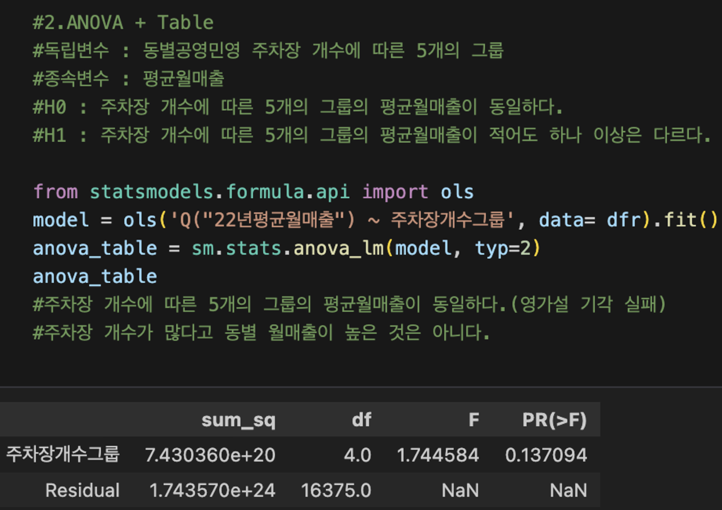
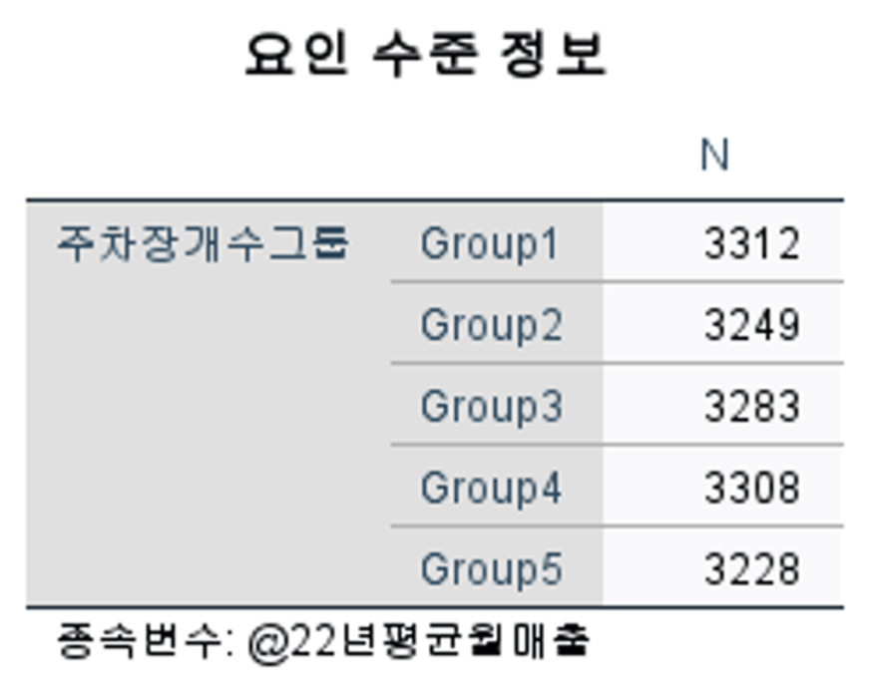
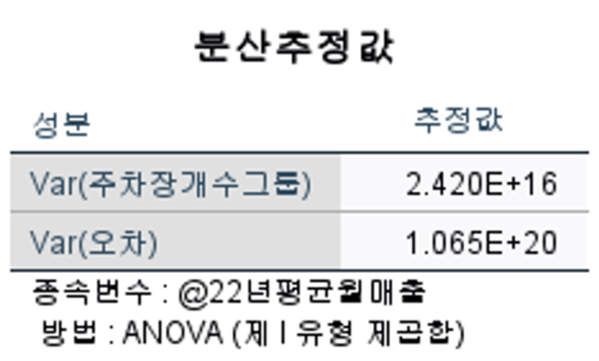
분석 배경 및 연구 목적
데이터셋 소개
가설검증 Anova
데이터 분석
시사점 및 한계점
출처
03
ANOVA1 (one-way)
주변 인프라가 갖추어져 있는 정도가 상권 발달 정도에 영향을 미치는지 확인하는 가설
H0 : 주차장 개수에 따른 5개의 그룹의 평균월매출이 동일하다
H1 : 주차장 개수에 따른 5개의 그룹의 평균월매출이 적어도 하나 이상은 다르다
INSIGHT
주변에 풍부한 공영 및 민영 주차장이 있어 소비자의 자가용 이용 접근성을 높일 수 있지만,
점포들의 월매출에는 영향을 미치지 않는다는 결론 도출
주변에 공영 및 민영 주차장이 마련되어있어 자가용을 이용하는 소비자들의 접근성이 높다고 하더라도 점포들의 월매출에는 영향을 미치지 않는다는 결론을 도출
Notes:
+ 여기 SPSS 표는 화요일에 다시 돌려서 추가 예정

Slide 13
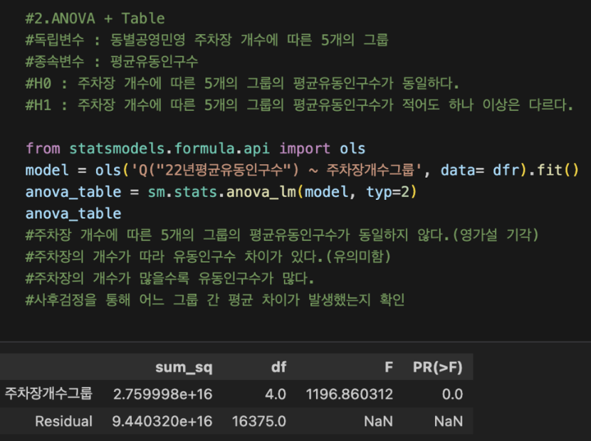
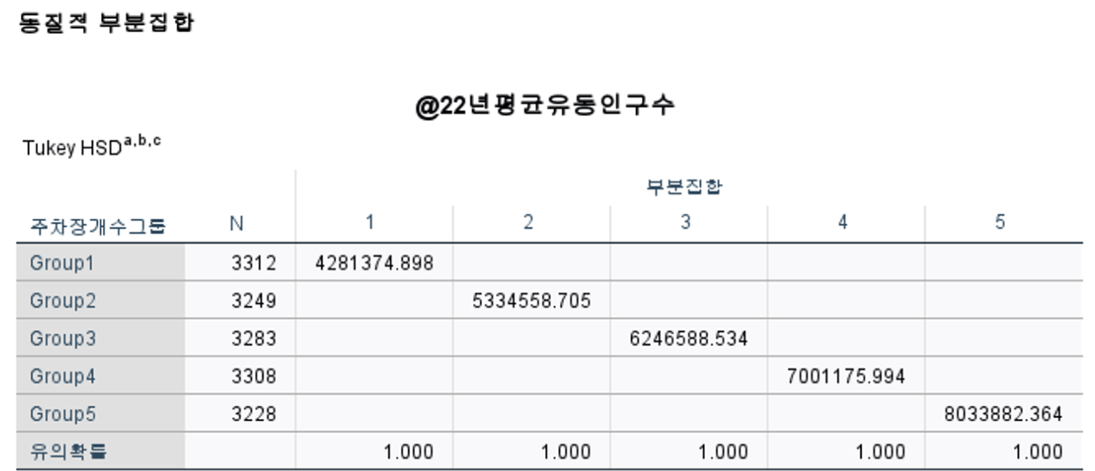
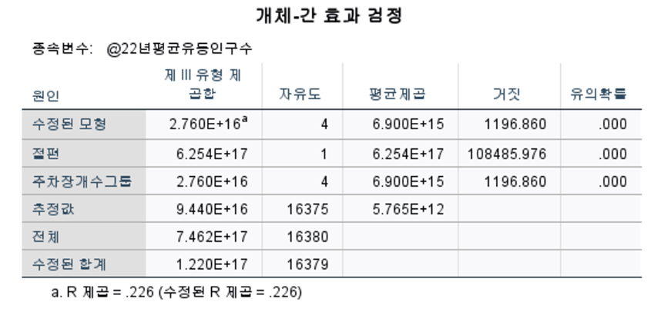
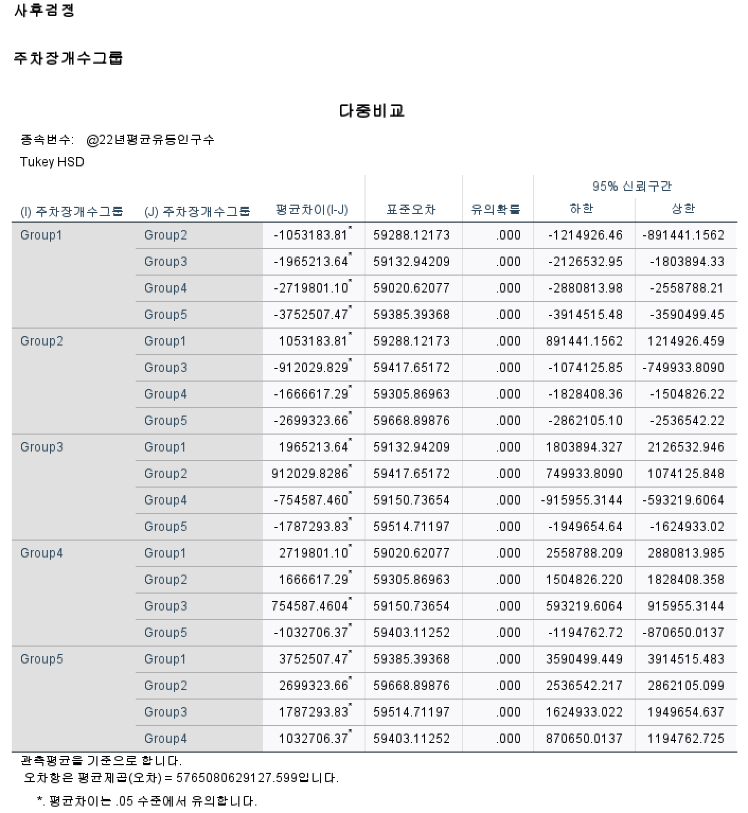
분석 배경 및 연구 목적
데이터셋 소개
가설검증 Anova
데이터 분석
시사점 및 한계점
출처
03
ANOVA2 (one-way)
주변 인프라가 갖추어져 있는 정도가 상권 발달 정도에 영향을 미치는지 확인하는 가설
H0 : 주차장 개수에 따른 5개의 그룹의 평균유동인구수가 동일하다
H1 : 주차장 개수에 따른 5개의 그룹의 평균유동인구수가 적어도 하나 이상은 다르다
INSIGHT
주변에 공영 및 민영 주차장이 있어 자가용을 이용하는 소비자들의 접근성을 높이는 것은
유동인구 수에 약간의 영향을 미친다는 결론도출
주변에 공영 및 민영 주차장이 마련되어있어 자가용을 이용하는 소비자들의 접근성을 높이는 것은
유동인구 수가 증가하는데 조금의 영향을 미친다는 결론 도출
Notes:
업종 분류와 점포 수 간의 상호작용이 있는지를 확인하는 가설X
-> 주변 인프라가 갖추어져 있는 정도가 상권 발달 정도에 영향을 미치는지 확인하는 가설 로 수정
*유동인구 수가 많다는 것도 상권이 어느 정도 발달했다고 볼 수 있기 때문에 인프라(주차장) 변수와 상권 발달(유동인구 수)의 관계로 설명해야 할 것 같아요

Slide 14
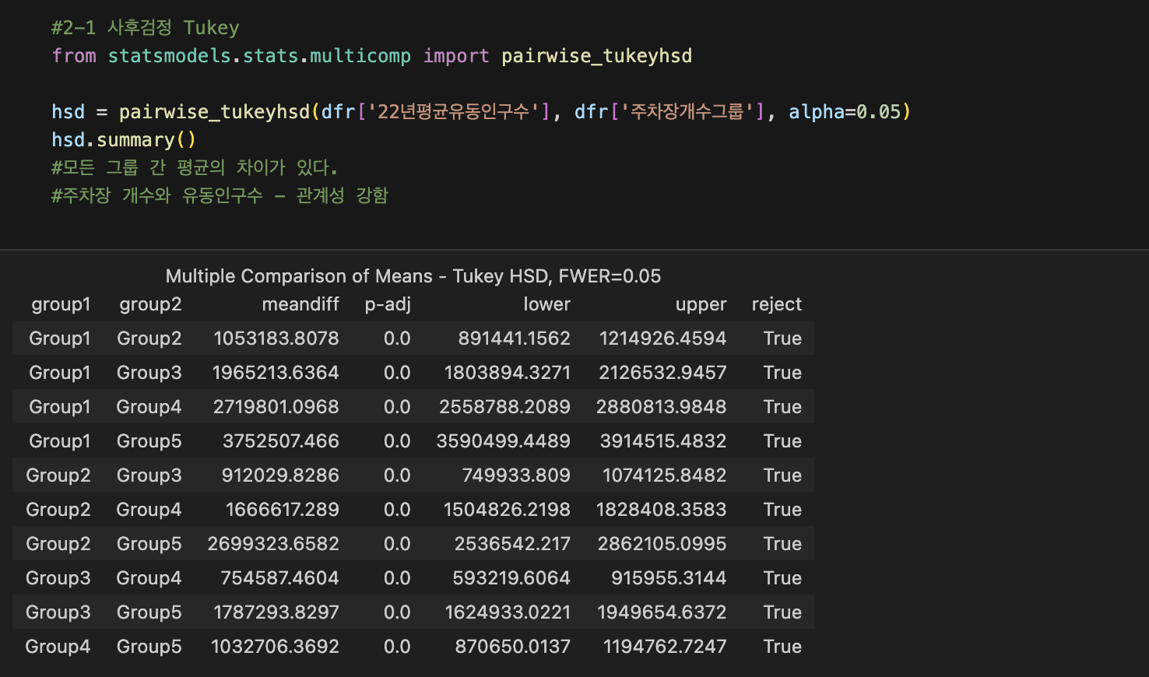
분석 배경 및 연구 목적
데이터셋 소개
가설검증 Anova
데이터 분석
시사점 및 한계점
출처
03
사후검정 Tukey
어느 그룹 간 평균 차이가 발생했는지 확인하기 위한 사후검정
INSIGHT
1) 유의확률이 0.05 이하로, 그룹 5개 간의 평균 유동인구 수가 동일하다는 영가설을 기각하고,
적어도 하나 이상의 그룹 간 평균 유동인구 수 차이가 있다는 대안 가설을 채택
2) 사후검정을 통해 모든 그룹 간의 평균 차이가 존재함을 알 수 있음
Notes:
인사이트)
유의확률이 0.05 이하로, 그룹 5개 간의 평균유동인구 수가 동일하다는 영가설을 기각하고, 적어도 하나 이상의 그룹 간 평균유동인구 수 차이가 있다는 대안 가설을 채택
사후검정을 통해 모든 그룹 간의 평균 차이가 존재함을 알 수 있음
-> 인사이트 수정해주세요!

Slide 15
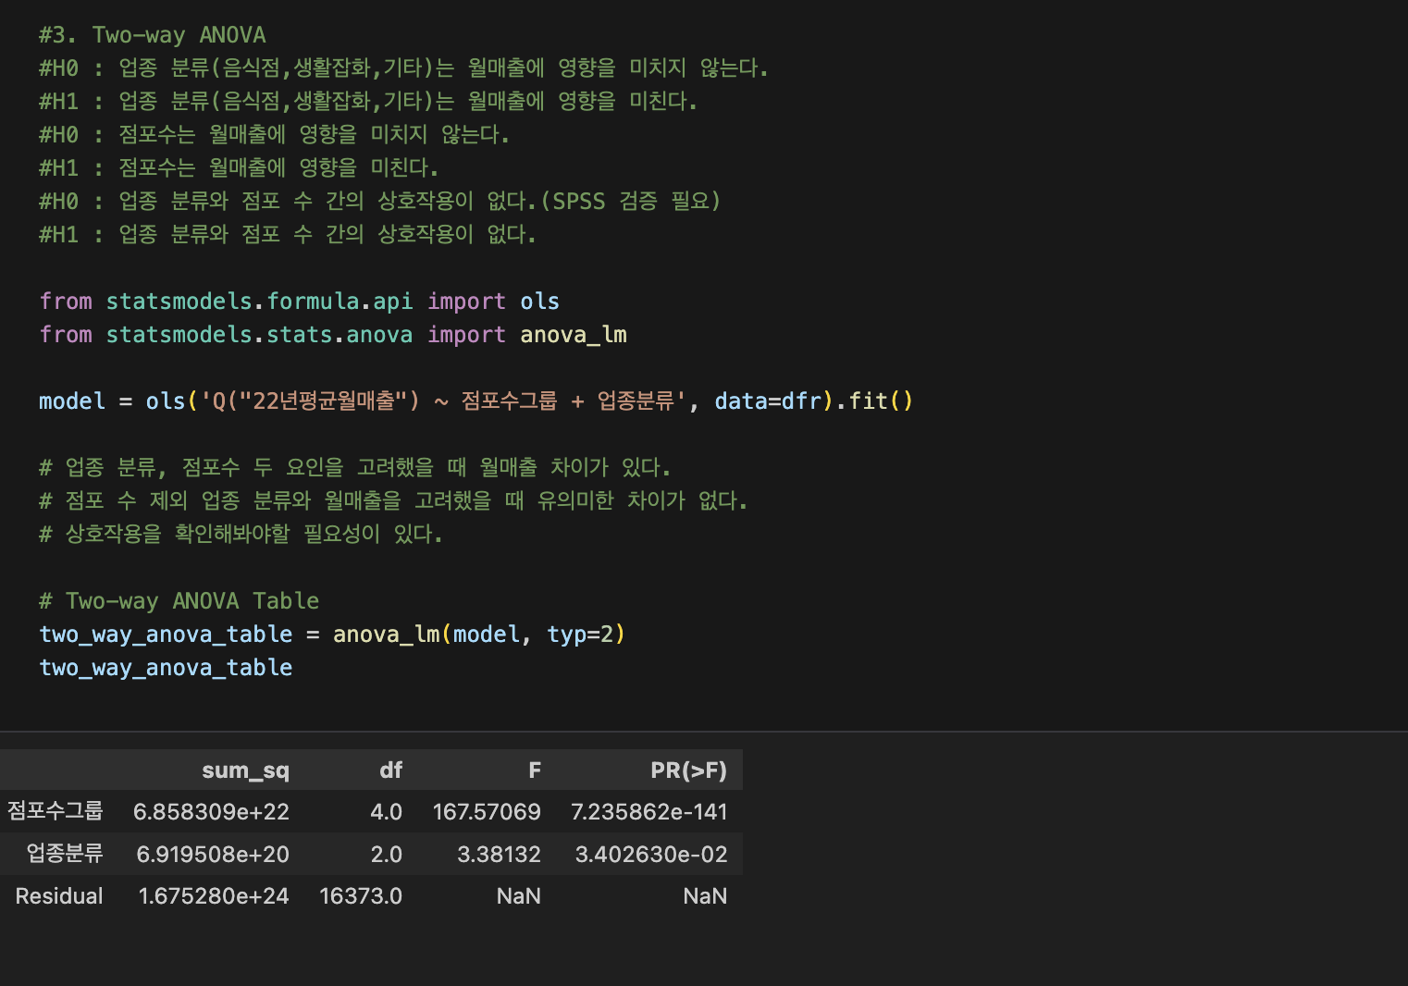
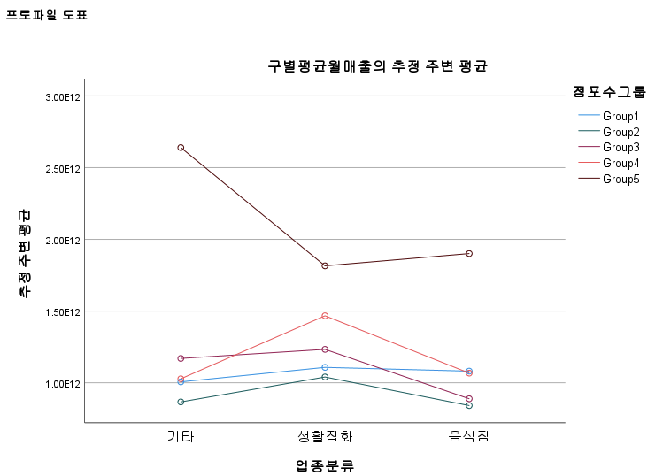
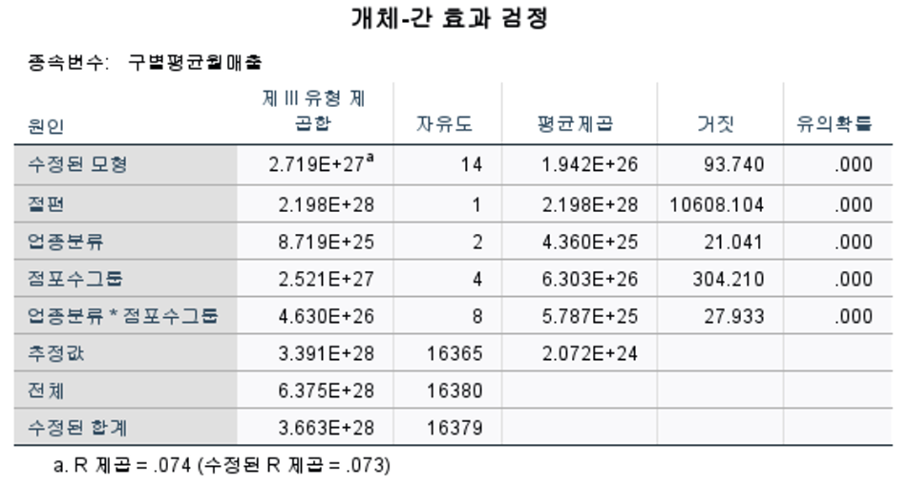
분석 배경 및 연구 목적
데이터셋 소개
가설검증 Anova
데이터 분석
시사점 및 한계점
출처
03
Two-way ANOVA
1) 업종 분류와 점포 수로만 월매출에 미치는 영향을 설명할 수 있는지를 확인하기 위한 가설
H0 : 업종 분류(음식점, 잡화, 기타)와 점포 수는 월매출에 영향을 미치지 않는다
H1 : 업종 분류(음식점, 잡화, 기타)와 점포 수는 월매출에 영향을 미친다
2) 업종 분류와 점포 수 간의 상호작용이 있는지를 확인하는 가설
H0 : 업종 분류(음식점, 잡화, 기타)와 점포 수 사이에 상호작용이 존재하지 않는다
H1 : 업종 분류(음식점, 잡화, 기타)와 점포 수 사이에 상호작용이 존재한다
INSIGHT
1) 상권 관련 변수 자체 내 관계성을 알아보고자 세운 가설이지만
유의확률은 0.05보다 작아 업종 분류와 점포 수의 변수는 월매출에 영향을 미침
4) 점포 수가 그렇게 많지 않은 경우에 점포 수가 평균월매출의 관계가
강하게 적용하지 않는다고 추정
2) 업종 분류와 점포 수 사이의 상호작용도 존재하지만
r 제곱을 통해 관계의 강도가 매우 약한 것 확인
5) 그룹5의 업종분류 중 기타가 평균월매출이 가장 높게 책정 됨
이는 여기에 포함된 의료, 학원업종 등이다 보니 비교적 이들의 서비스나 제품이
높은 가격으로 책정되어 평균 월 매출도 높게 나타났다고 추론
3) 프로파일 도표를 통해 점포 수가 많은 그룹이 구별 평균월매출이 높은 것을 알 수 있음
6) 유사 업종 점포의 분포가 상권의 발달(월매출)에 영향을 주는지를 확인하고자 한 가설로,
하고자 유의하다는 결과를 통해 영향을 주고 받는다는 결론 도출
Notes:
가설 하나 더 추가) two-way ANOVA는 가설이 3개가 나와야 함
H0 :업종 분류와 점포 수 사이에 상호작용이 존재하지 않는다
H1 : 업종 분류와 점포 수 사이에 상호작용이 존재한다
인사이트)
6) 유사 업종 점포의 분포가 상권의 발달(월매출)에 영향을 주는지를 확인하고자 한 가설로, 유의하다는 결과를 통해 영향을 주고 받는다는 결론을 도출

Slide 16
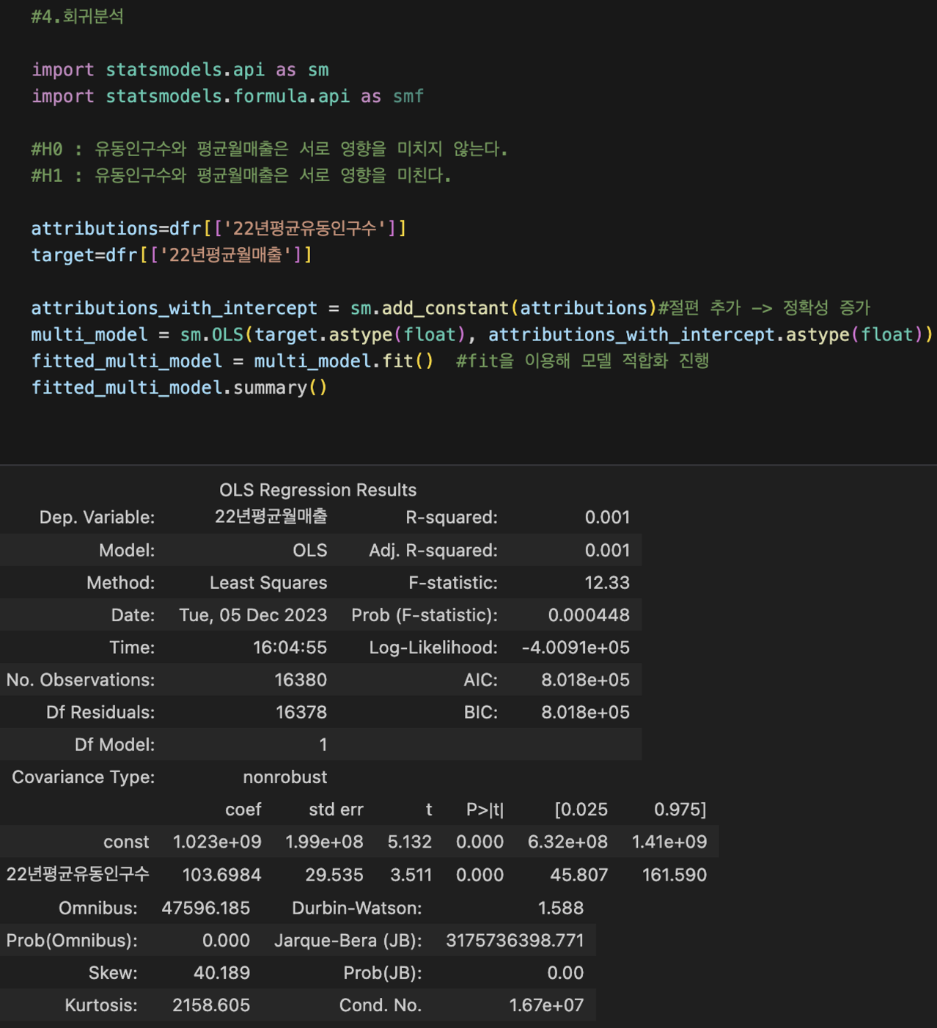
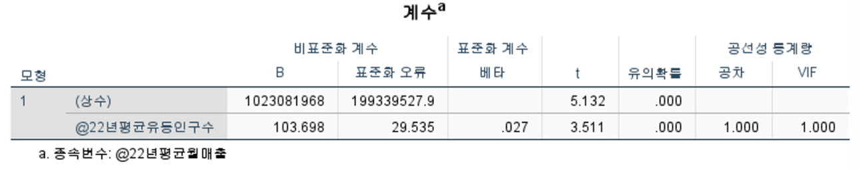
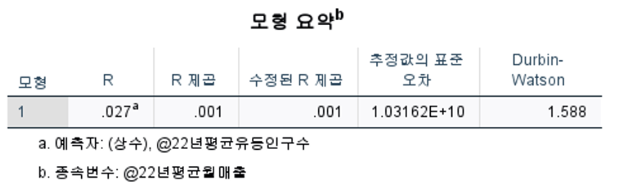
분석 배경 및 연구 목적
데이터셋 소개
가설검증 regression
데이터 분석
시사점 및 한계점
출처
03
Regression analysis1
상권 발달의 정도를 추론할 수 있는 변수인 유동인구 수와 평균월매출의 관계를 파악하기 위해 세운 가설
H0 : 유동인구수와 평균월매출은 서로 영향을 미치지 않는다
H1 : 유동인구수와 평균월매출은 서로 영향을 미친다
INSIGHT
유동인구수가 많은 편이면 평균 월매출도 높게 책정되고, 유동인구수가 적은 편이면 평균 월매출도 적게 책정될 관계로
두 변수는 서로 영향을 미친다는 결론 도출

Slide 17
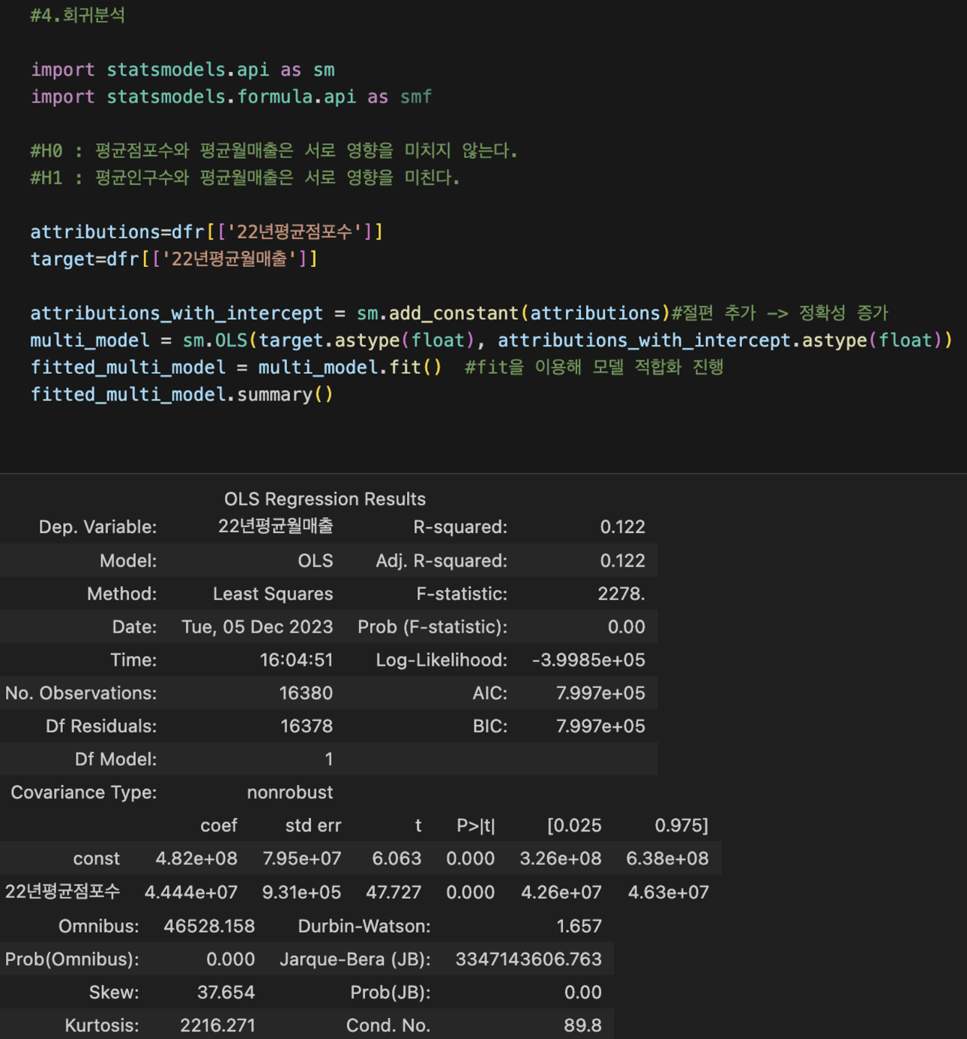
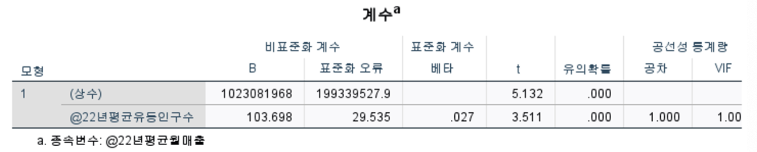
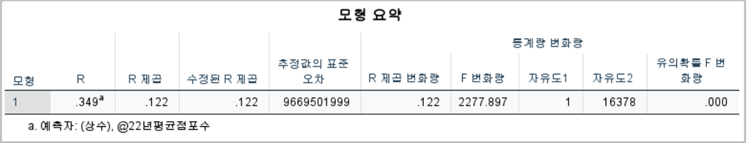
분석 배경 및 연구 목적
데이터셋 소개
가설검증 regression
데이터 분석
시사점 및 한계점
출처
03
Regression analysis2
상권 발달 정도 관련 변수인 평균 점포수와 평균월매출의 관계를 파악하기 위해 세운 가설
H0 : 평균점포수와 평균월매출은 서로 영향을 미치지 않는다
H1 : 평균인구수와 평균월매출은 서로 영향을 미친다
INSIGHT
평균 점포수가 많은 편 이면 평균 월매출도 높게 책정되고 평균점포수가 적은 편 이면 평균 월매출도 적게 책정될 관계로
두 변수는 서로 영향을 미친다는 결론 도출

Slide 18
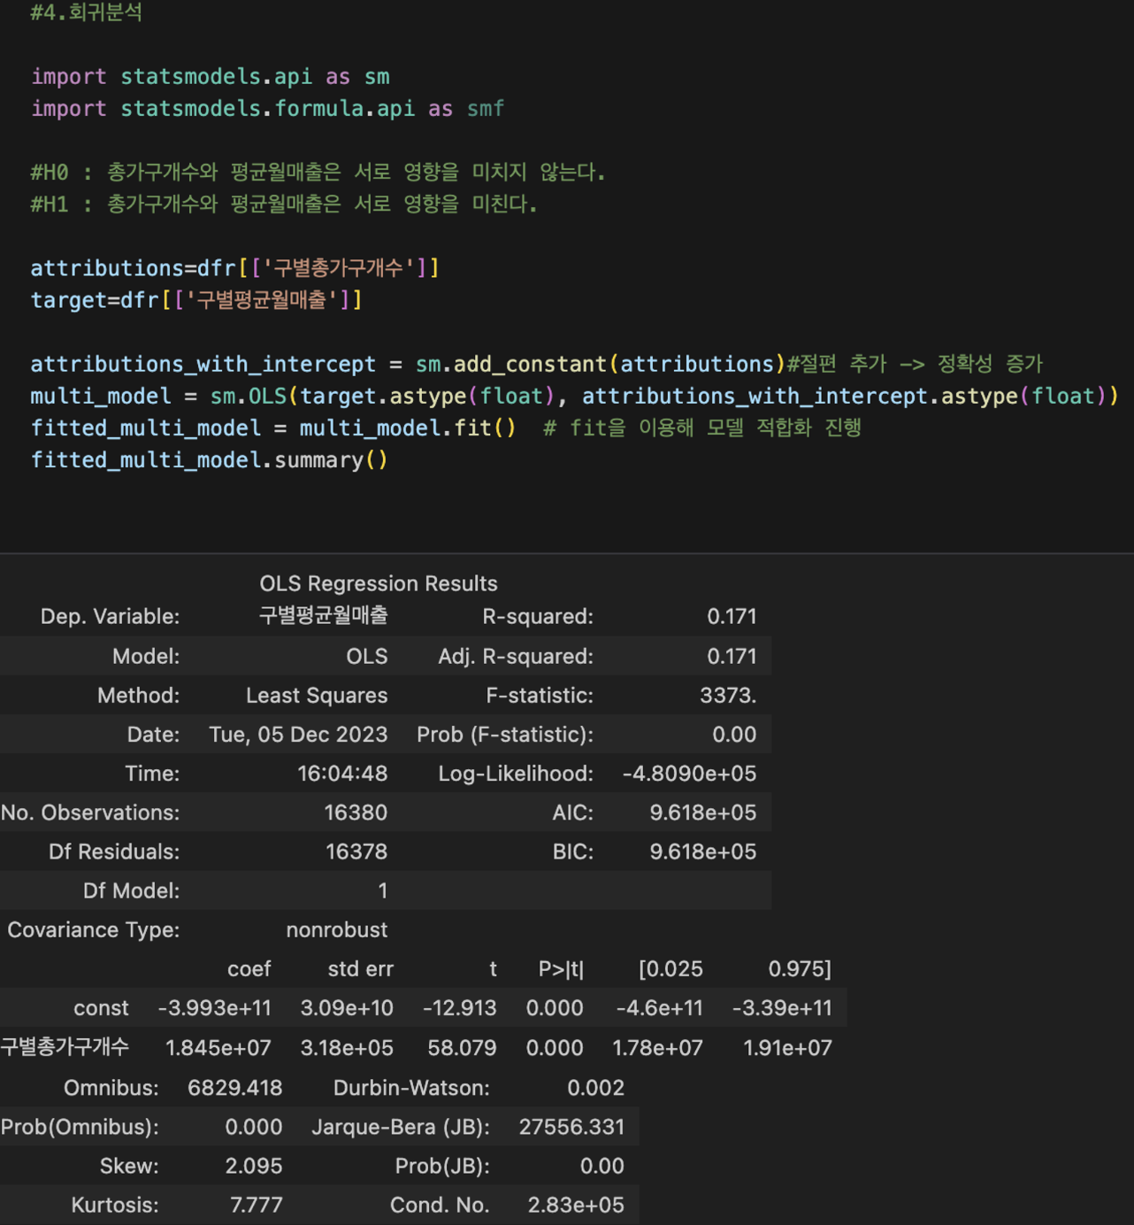
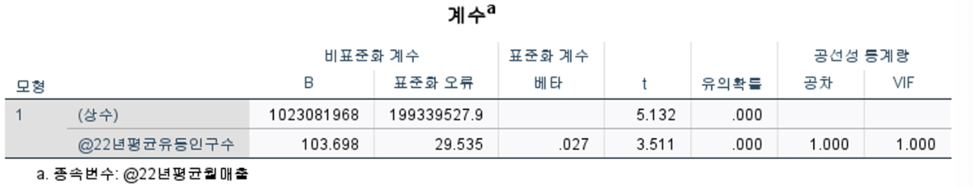
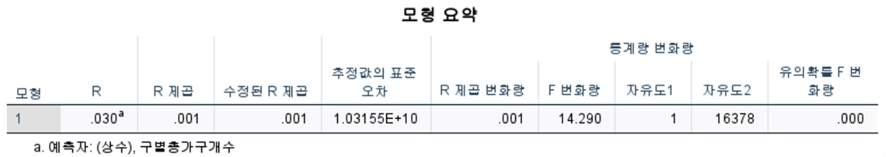
분석 배경 및 연구 목적
데이터셋 소개
가설검증 regression
데이터 분석
시사점 및 한계점
출처
03
Regression analysis3
주변 인프라 관련 변수인 총가구개수와 평균 월매출의 관계를 파악하기 위해 세운 가설
H0 : 총가구개수와 평균월매출은 서로 영향을 미치지 않는다
H1 : 총가구개수와 평균월매출은 서로 영향을 미친다
INSIGHT
총가구개수가 많은 주택가의 발달이 잘 되어 있다면 평균 월매출도 높게 책정되고
주택가의 발달이 비교적 덜 되어 있다면 평균 월매출도 적게 책정될 관계로 두 변수는 서로 영향을 미친다는 결론을 도출
Notes:
되어있으면 -> 되어 있다면
덜 되 있으면 -> 덜 되어 있다면

Slide 19
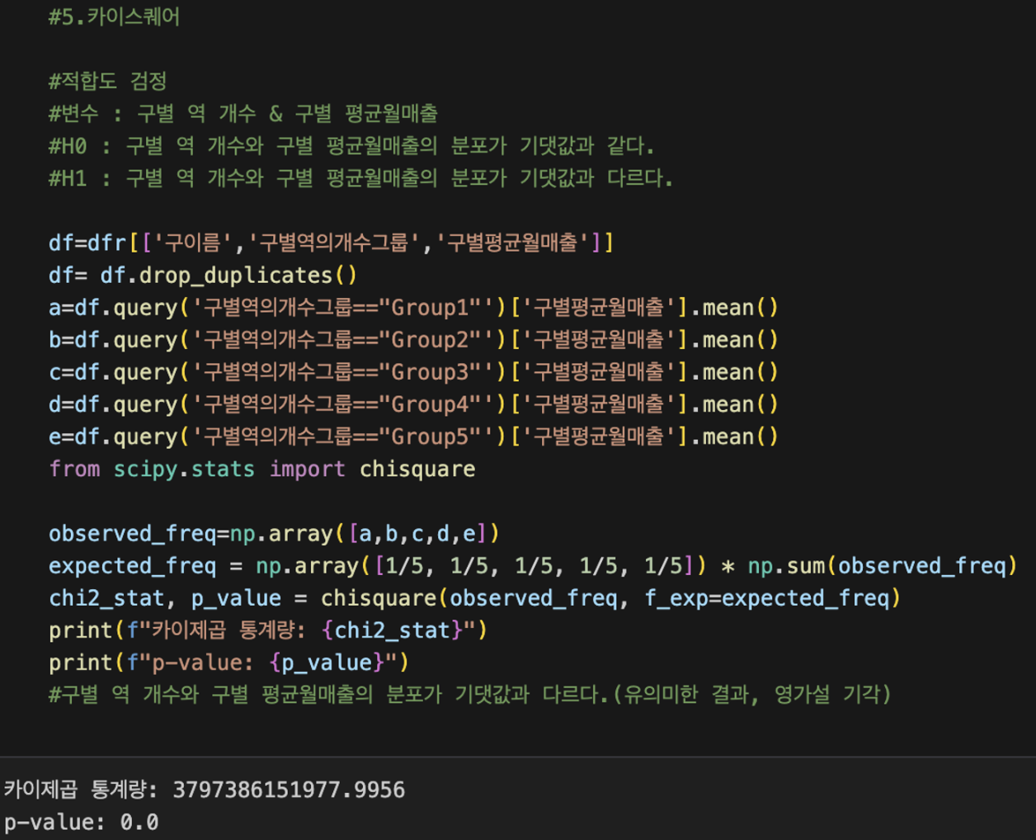
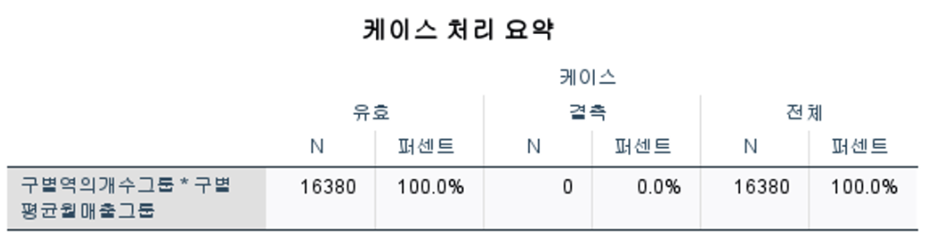
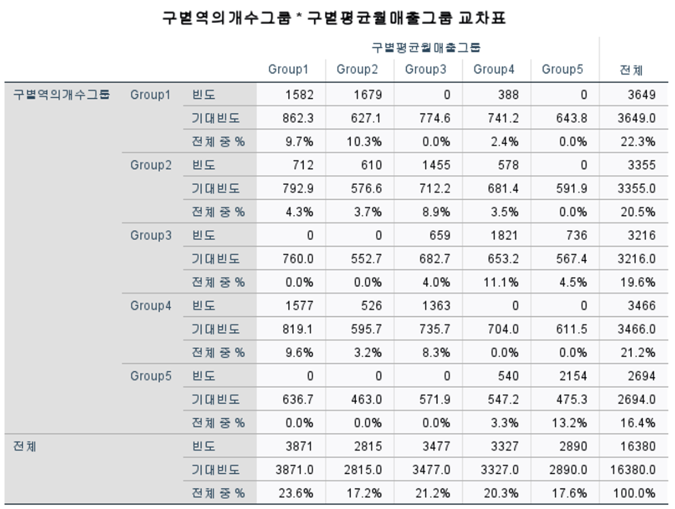
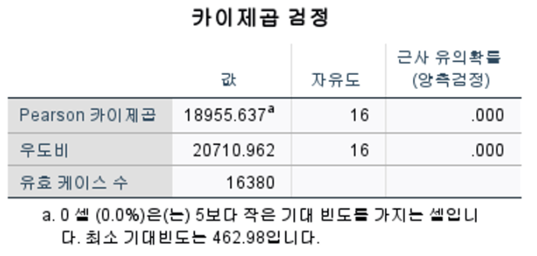
분석 배경 및 연구 목적
데이터셋 소개
가설검증 regression
데이터 분석
시사점 및 한계점
출처
03
Chi-Squared
구별로 역 개수의 차이가 존재한다면 구별 평균 월매출의 차이가 존재하는지 파악하기 위한 가설
H0 : 구별 역 개수와 구별 평균월매출의 분포가 기댓값과 같다
H1 : 구별 역 개수와 구별 평균월매출의 분포가 기댓값과 다르다
그룹1 ≠ 그룹2 ≠ 그룹3 ≠ 그룹4 ≠ 그룹5
INSIGHT
구별 역 개수와 평균월매출은 그룹별로 동일한 비율로 분포하지 않는다
구별로 역 개수와 차이가 존재한다면 구별 평균 월매출의 차이 또한 존재한다는 결론을 도출
Notes:
존재한다는 것을 도출 -> 존재한다는 결론을 도출

Slide 20
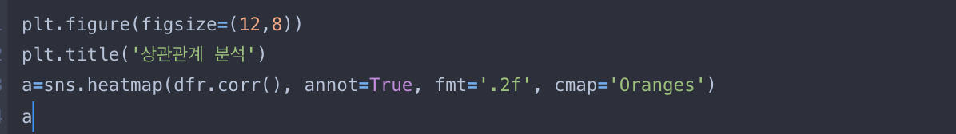



분석 배경 및 연구 목적
데이터셋 소개
가설검증 regression
데이터 분석
시사점 및 한계점
출처
03
correlation
barplot
업종 수 순위
Top6 업종
한식음식점 > 미용실 > 슈퍼마켓 > 편의점 > 커피(음료) > 분식집
시각화 결과
월매출 건수와 월매출 상관관계 0.64
월매출 건수와 점포 수 상관관계 0.58
Bottom6 업종
고시원 < 부동산 < 완구 점 < 자전거 및 기타운송 상점 < 컴퓨터 및 주변 장치 판매점 < 의료기기
주차장 개수와 유동인구 수 상관관계 0.46

Slide 21







분석 배경 및 연구 목적
데이터셋 소개
가설검증 regression
데이터 분석
시사점 및 한계점
출처
03
barplot
barplot
구별 주차장 개수 합계
구별 주차장 면적 합계
시각화 결과
Top5 구별 주차장 개수
Top5 구별 주차장 면적
강남구 > 송파구 > 관악구 > 강서구 > 광진구
강남구 > 강서구 > 서초구 > 송파구 > 영등포구
Bottom5 구별 주차장 개수
Bottom5 구별 주차장 면적
중구 < 종로구 < 노원구 < 성동구 < 용산구
종로구 < 강북구 < 중구 < 도봉구 < 용산구

Slide 22





분석 배경 및 연구 목적
데이터셋 소개
가설검증 regression
데이터 분석
시사점 및 한계점
출처
03
주차장 개수 & 월매출 건수
유동인구 수 & 월 매출 건수
scatter plot
시각화 결과
이상치
1) 주차장 개수가 월매출에 영향을 주지 않음
2) 이상치로 인해 평균이 왜곡될 수 있음
3) 유동인구 수는 월 매출에 영향을 주지 않음
scatter plot
점포 수 & 월 매출
상대적으로 점포수에 따라
월매출이 상승하는 집단
시각화 결과
1) 점포수에 따라 월매출이 상승하는 집단이 존재하지만
점포수가 월매출에 영향을 주지 않는 집단이 존재함
2) 이상치가 존재해 통계검증에 왜곡이 발생 가능함
점포수가 월매출에
영향을 주지 않는 집단
이상치

Slide 23
분석 배경 및 연구 목적
데이터셋 소개
시사점 및 한계점
데이터 분석
시사점 및 한계점
출처
04
시사점
1) 주변 인프라와 상권 활성화 정도는 서로 어느 정도 영향을 미친다
연구 결과를 토대로 도시 계획 및 상업 활성화에 관련된 정책 결정을 내릴 때에는 다양성을 변수를 고려해보는 것이 중요하다는 것을 시사한다
2) 골목상권의 발달 저해의 원인으로 주변 인프라의 부족 또한 요인으로 작용할 수 있다
한계점
1) 비교적 자유도가 낮은 데이터
2) 유의하다는 결과를 얻을 수 있었지만 낮은 상관계수로 강한 관계성은 발견하지 못해 아쉬움
3) 각 분석에서는 특정 변수들 간의 관계를 확인 하였지만, 모든 영향을 고려한 구체적인 분석은 현실적인 어려움 존재

Slide 24
분석 배경 및 연구 목적
데이터셋 소개
출처
데이터 분석
시사점 및 한계점
출처
05
1) 지하철역 주소 및 전화번호 주소 통계
서울 열린 데이터광장
2) 주택종류별 주택 통계
서울 열린 데이터광장
3) 서울시 주차장(동별) 통계
서울 열린 데이터광장
4) 서울시 상권분석서비스(길단위인구) 통계
서울 열린 데이터광장
5) 서울시 상권분석서비스(점포) 통계
서울 열린 데이터광장
6) 서울시 상권분석서비스(추정매출) 통계
서울 열린 데이터광장_
Notes:
하이퍼링크 다 지우는 게 깔끔할 것 같습니다!

Slide 25
감사합니다
Team2

